Slide 1

UBND QUẬN LONG BIÊN
TRƯỜNG MẦM NON HOA SỮA
LĨNH VỰC PHÁT TRIỂN NHẬN THỨC
LQVT: Dạy trẻ xếp tương ứng 1:1
Lứa tuổi: MGB (3-4 tuổi)
Giáo viên: Đặng Thị Hoa

Slide 2




Slide 3
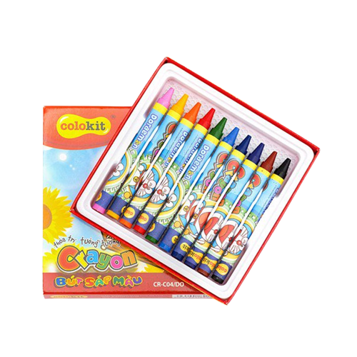
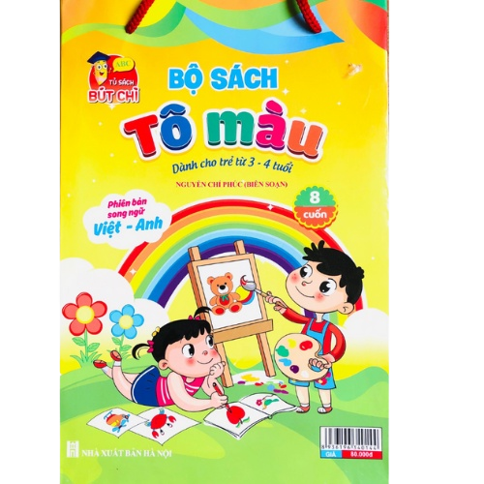

Slide 4



Slide 5
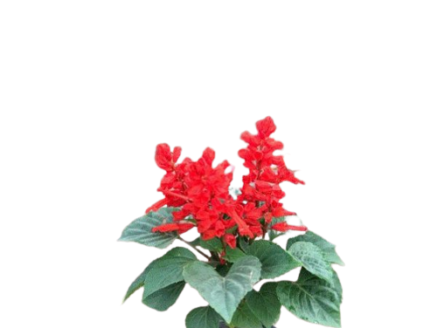
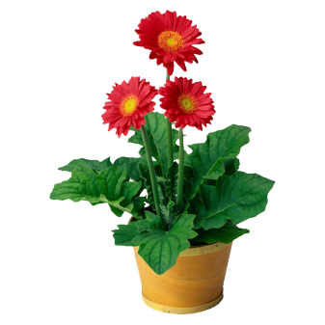

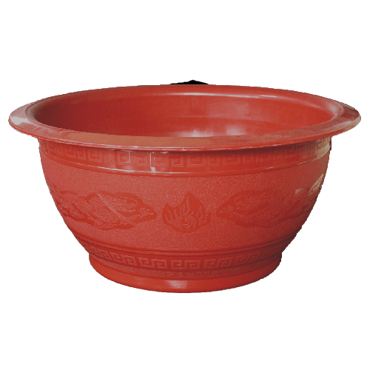
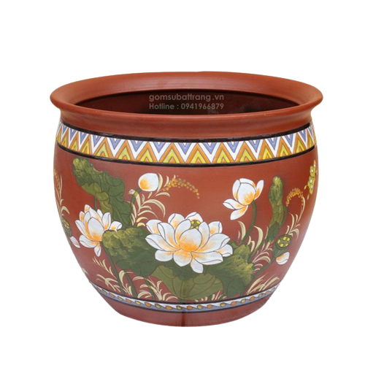
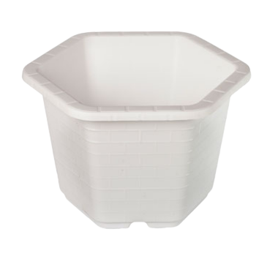
Các con hãy cùng cô trồng mỗi 1 loại hoa vào 1 chậu hoa nhé!

Slide 6
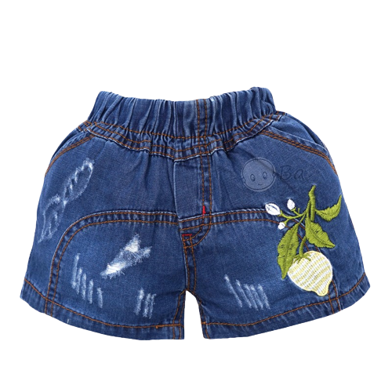
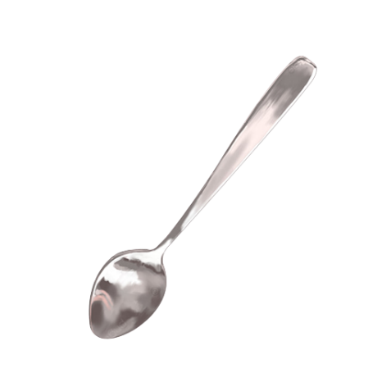
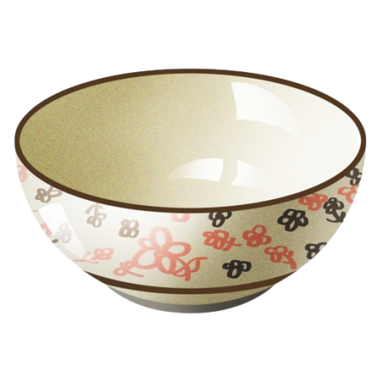
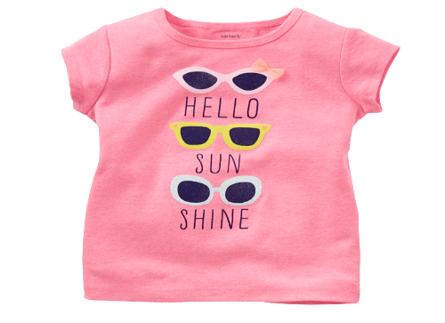
Bé hãy chọn cho mình đồ dùng phù hợp với
mục đích sử dụng vào 1 nhóm nhé!

Slide 7

Xin chào và hẹn gặp lại các con!

